Slide 1



2023-1-EE01-KA220-ADU-000150753
MOKYMŲ PROGRAMA
MOKYMOSI MODULIS 5: Tvarumas
Finansuoja Europos Sąjunga. Taiau išreikštos nuomonės ir požiūriai yra tik autoriaus (-ių) nuomonės ir požiūriai, kurie nebūtinai atspindi Europos Sąjungos ar Estijos nacionalinės agentūros nuomonę. Nei Europos Sąjunga, nei finansavimą skirianti institucija negali būti laikomos atsakingomis už juos.

Slide 2
2 PAMOKA: Gamtinis paveldas ir TVARUMAS

Slide 3
  Interaktyvi veikla 1/3
Tikslas:
Šios veiklos tikslas – suteikti mokiniams gilesnį supratimą apie gamtos paveldą, jo svarbą ir grėsmes, su kuriomis jis susiduria. Be to, skatinti mokinius analizuoti sudėtingas aplinkos problemas, vertinti galimus sprendimus ir siūlyti novatoriškas išsaugojimo strategijas. Be to, mokiniai gali dirbti komandose, dalytis idėjomis ir bendradarbiauti kurdami sprendimus realioms problemoms spręsti, taip pat aiškiai ir įtikinamai pristatyti savo išvadas ir idėjas įvairiomis priemonėmis. Taikydami projektinį mokymosi metodą, mokiniai įgyja praktinės patirties, ugdo būtinus įgūdžius ir prisideda prie mūsų planetos gamtos paveldo apsaugos.
Reikalingos medžiagos:
- Spausdinti informaciniai lapeliai su informacija apie įvairias kultūros ir gamtos paveldo vietas
- Žymekliai, spalvoti pieštukai, klijai, žirklės
- Spausdinti arba skaitmeniniai kultūros ir gamtos paveldo objektų vaizdai
- Projektorius
Procedūra:
Pradėkite pamoką aptardami gamtos paveldo sąvoką ir jo sudedamąsias dalis (biologinę įvairovę, geologines formacijas, kultūrinius kraštovaizdžius). Tada pabrėžkite gamtos paveldo išsaugojimo svarbą ateities kartoms. Pristatykite tvaraus elgesio idėją ir jos vaidmenį gamtos paveldo apsaugoje.

Slide 4
  Interaktyvi veikla 2/3
  Būtų naudinga paskatinti mokinius apmąstyti rūšių nykimo etines pasekmes, atsižvelgiant ne tik į poveikį gyvūnams, bet ir visai ekosistemai bei žmonių visuomenei. Rekomenduojama dalytis rezultatais su klase, kad būtų lengviau pristatyti įvairias perspektyvas šiuo klausimu.
  Mokiniai atliks išsamų tyrimą apie tam tikrą nykstančią rūšį, išnagrinėdami jos būklę, veiksnius, keliančius grėsmę jos išlikimui, ir priemones, kurių imtasi ją apsaugoti. Tyrimo užduotis turi būti atlikta per 60 minučių. Mokiniai turi atlikti tyrimą apie konkrečią rūšį:
  - 1 grupė: nykstančios rūšys
  - 2 grupė: kritiškai nykstančios rūšys
  - 3 grupė: pažeidžiamos
  - 4 grupė: beveik nykstančios rūšys.
  Kiekviena grupė turi pasirinkti vieną iš šių gyvūnų ir parengti infografiką. Infografikoje turi būti pateikti atsakymai į šiuos klausimus ir trumpa informacija apie gyvūną.
  - Kokie yra pagrindiniai veiksniai, dėl kurių rūšis tapo nykstančia? Taip pat svarbu
  apsvarstyti rūšies vaidmenį ekosistemoje ir įvertinti jos išnykimo reikšmę.
  - Kokios apsaugos iniciatyvos šiuo metu yra įgyvendinamos ir kokios priemonės yra taikomos rūšiai apsaugoti, pavyzdžiui, saugomų teritorijų paskyrimas, brakonieriavimo draudimo įstatymų priėmimas ir veisimo programų įgyvendinimas?
  - Kokios tvarios praktikos galėtų būti taikomos siekiant užtikrinti ilgalaikę rūšies apsaugą?

Slide 5
  Interaktyvi veikla 3/3
    Kokios yra pagrindinės jų nykimo priežastys? Tai gali būti buveinių nykimas, brakonieriavimas ir klimato kaita. Kokį vaidmenį šie gyvūnai atlieka savo ekosistemose? Kokios priemonės yra taikomos siekiant užtikrinti jų apsaugą?
    Kokias priemones žmonės gali imtis, kad suteiktų pagalbą, įskaitant išsaugojimo pastangas ir tvarių gyvenimo būdų įgyvendinimą? Rekomenduojama, kad mokiniai naudotų patikimus internetinius išteklius, knygas ir vaizdo įrašus, kad surinktų informaciją.
  Grupės tada susistemins savo išvadas ir pradės ruošti pristatymą. Tai gali apimti atitinkamų rūšių vaizdinį pateikimą, pvz., piešinį, skaitmeninį vaizdą ar infografiką, kartu su trumpu gyvūno vaidmens ekosistemoje aprašymu.
  Po to vyks penkiolikos minučių diskusija apie tvarumą. Reikėtų pristatyti tvarumo sąvoką, apibrėžiamą kaip dabartinių poreikių tenkinimą nepažeidžiant ateities kartų gebėjimo tenkinti savo poreikius. Diskusijoje turėtų būti aptariami būdai, kaip tvarūs veiksmai, įskaitant, bet neapsiribojant anglies dioksido išmetimo mažinimu, buveinių apsauga ir tvaria žemės ūkio veikla, gali prisidėti prie nykstančių rūšių apsaugos. Mokiniai turėtų būti skatinami apmąstyti savo veiksmų poveikį biologinei įvairovei, ypač atsižvelgiant į šias sritis: atliekas, energijos suvartojimą ir plastikų naudojimą.

Slide 6
  Diskusija ir apmąstymai 1/2
Klausimai grupės diskusijai:
Kokios priemonės galėtų būti taikomos individualiu, bendruomenės ar vyriausybės lygmeniu, siekiant užtikrinti paveldo vietų tvarumą? Kokie metodai galėtų būti taikomi siekiant panaudoti technologijas paveldo išsaugojimui ir apsaugai, pvz., skaitmeninių archyvų kūrimas, virtualių ekskursijų kūrimas ir atsinaujinančių energijos šaltinių naudojimas konservavimo tikslais?
Atsakymas: Vyriausybės gali priimti įstatymus, siekdamos apsaugoti paveldą nuo tokių grėsmių kaip miestų plėtra, tarša ir vandalizmas. Vyriausybės turėtų skirti lėšų paveldo priežiūrai, restauravimui ir išsaugojimui. Reikėtų įgyvendinti politiką, skatinančią atsakingą turizmą, ir teikti paskatas įmonėms, kurios taiko tvarias praktikas. Individualiomis pastangomis galima prisidėti prie vietos tvarumo, lankytojai turėtų laikytis gairių, vengti žalingos veiklos ir remti aplinkai nekenksmingas turizmo galimybes. Seminarų, parodų ir švietimo programų organizavimas gali būti būdas stiprinti ryšį tarp bendruomenės ir paveldo vietų. Bendruomenės gali taikyti aplinkai nekenksmingas praktikas, pvz., perdirbimo programas, atliekų tvarkymą ir tvarų išteklių naudojimą, paveldo vietų apylinkėse.
Kodėl gamtinis paveldas yra svarbus ir kaip tvarumas gali padėti šiuose pastangose?
Atsakymas: Gamtos paveldo vietovės, įskaitant miškus, šlapžemes ir koralų rifus, yra daugybės rūšių ir ekosistemų, prisidedančių prie ekologinės pusiausvyros palaikymo, buveinės. Biologinė įvairovė didina atsparumą, leidžia ekosistemoms prisitaikyti prie pokyčių ir atsigauti po sutrikimų. Tvaraus naudojimo praktikos įgyvendinimas padeda išsaugoti biologinę įvairovę, mažindamas buveinių naikinimą, taršą ir neigiamą klimato kaitos poveikį. Pavyzdžiui, tvaraus žemės ūkio praktikos turi dvigubą naudą – mažina žemės degradaciją ir saugo vietinių rūšių buveines.

Slide 7
  Diskusija ir apmąstymai 2/2
Išvada:
-- Nesant tvarių praktikų, kyla didelis pavojus, kad šios vietos bus suniokotos, prarastos ar netgi išnyks.
Šio tyrimo tikslas – giliau suprasti paveldo sąvoką. Projekto tikslas buvo ištirti kultūrinio ir gamtinio paveldo reikšmę, pripažįstant jų vaidmenį formuojant mūsų kolektyvinę tapatybę, istorinę naratyvą ir aplinkos kontekstą.
Mokiniai buvo supažindinti su įvairiomis paveldo vietomis ir priežastimis, kodėl jos yra svarbios ne tik vietos, bet ir pasauliniu mastu. Be to, mokiniai suprato, kad šių vertingų paveldo vietų ir tradicijų išsaugojimas ateities kartoms priklauso nuo tvarių praktikų įgyvendinimo.
Mokiniai pristatė kūrybingus plakatus, kuriuose pabrėžė pasirinktų paveldo vietų problemas ir pasiūlė apgalvotus ir realistiškus sprendimus. Jie parodė, kad supranta, kaip klimato kaita, per didelis turizmas, tarša ir sąmoningumo stoka gali paveikti paveldo išsaugojimą.
Atsiliepimai:
Refleksijos sesijai naudokite 5 priedą. Jį galite išdalinti mokiniams, išspausdinę arba pritaikę „Google“ formoje.

Slide 8
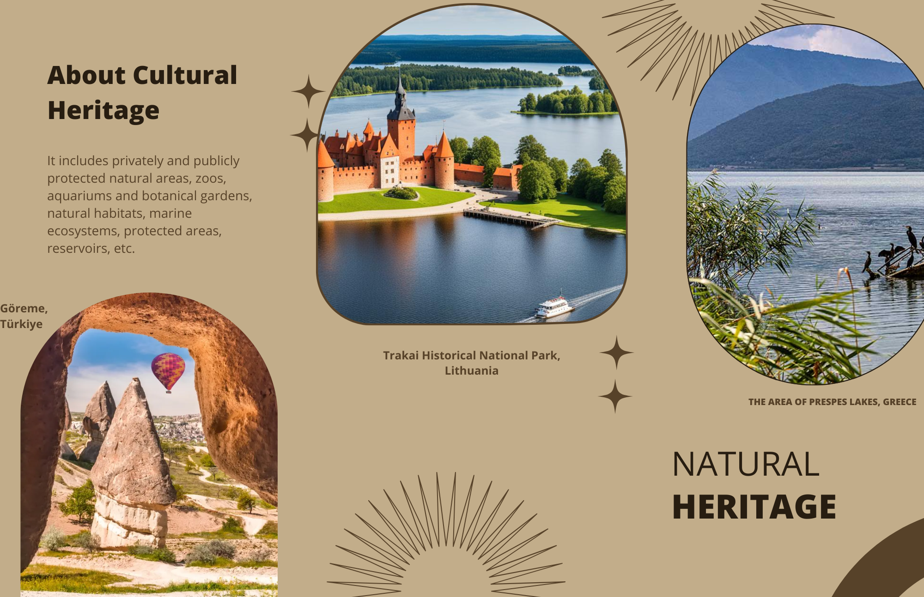
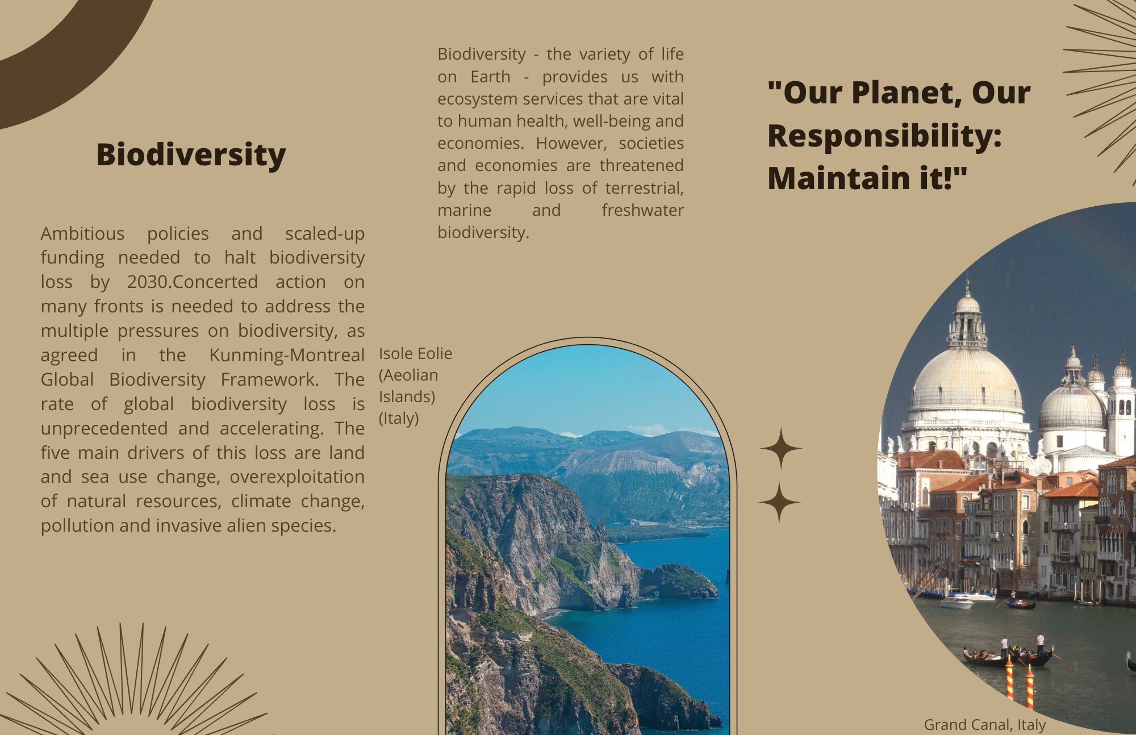
  4 priedas
Canva nuoroda yra čia.

Slide 9
  5 priedas – Atsiliepimų forma 1/2
Refleksijos forma
1. Ką šiandien sužinojote apie Wachau kultūrinį kraštovaizdį?
2. Kaip vertintumėte savo supratimą apie šiandienos veiklą? Apibraukite tinkamą atsakymą.
Labai gerai
Gana
Ne labai
3. Kuris užsiėmimas jums patiko labiausiai? (Apibraukite vieną ar kelis variantus):
Pažintis su Wachau kraštovaizdžiu
Įvairių Wachau žmonių vaidmenų žaidimas
Klausytis klasės draugų idėjų
Kažkas kitas: _______________

Slide 10
  5 priedas – Atsiliepimų forma 2/2
Refleksijos forma
4. Ar buvo kažkas, kas jums atrodė sudėtinga?
Taip, buvo: _______________
Ne, man nieko nebuvo sudėtinga.
5. Kaip vertintumėte šiandienos veiklą? (Apibraukite vieną variantą):
Puikiai
Gera
Vidutiniška
Ne taip gerai
6. Kaip pagerinti šią pamoką? Turite kokių nors pasiūlymų?

Slide 11




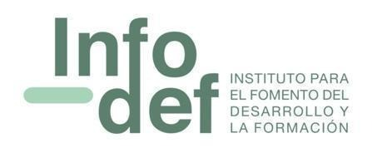


2023-1-EE01-KA220-ADU-000150753
Ačiū už jūsų dėmesį
Partneriai
Finansuoja Europos Sąjunga. Taiau išreikštos nuomonės ir požiūriai yra tik autoriaus (-ių) nuomonės ir požiūriai, kurie nebūtinai atspindi Europos Sąjungos ar Estijos nacionalinės agentūros nuomonę. Nei Europos Sąjunga, nei finansavimą skirianti institucija negali būti laikomos atsakingomis už juos.

